Slide 1
开源如何驱动无人机产业
Dronecode的发展史及AI如何应用在无人机领域
斯东
Stone Bai
Dronecode中国区负责人
全国无人机教育联盟副秘书长

Slide 2
斯东是谁？
本名白彧实
斯东这个名字来自科幻小说《群星，我的归宿》
2006年担任跑跑卡丁车吧吧主
2013年起组建无人机开源翻译组
翻译项目包括ArduPilot/PX4
2016年后负责Dronecode(PX4)中国区的项目对接

Slide 3
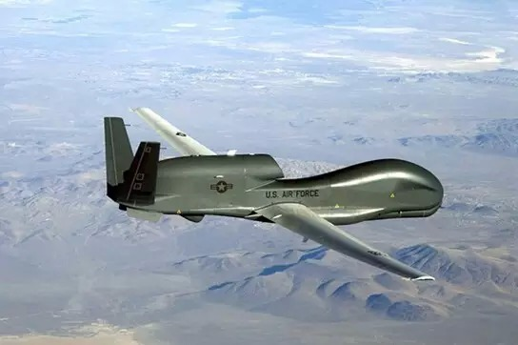
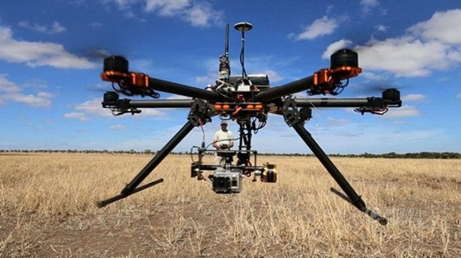
无人机 Drones
几年前
现在

Slide 4
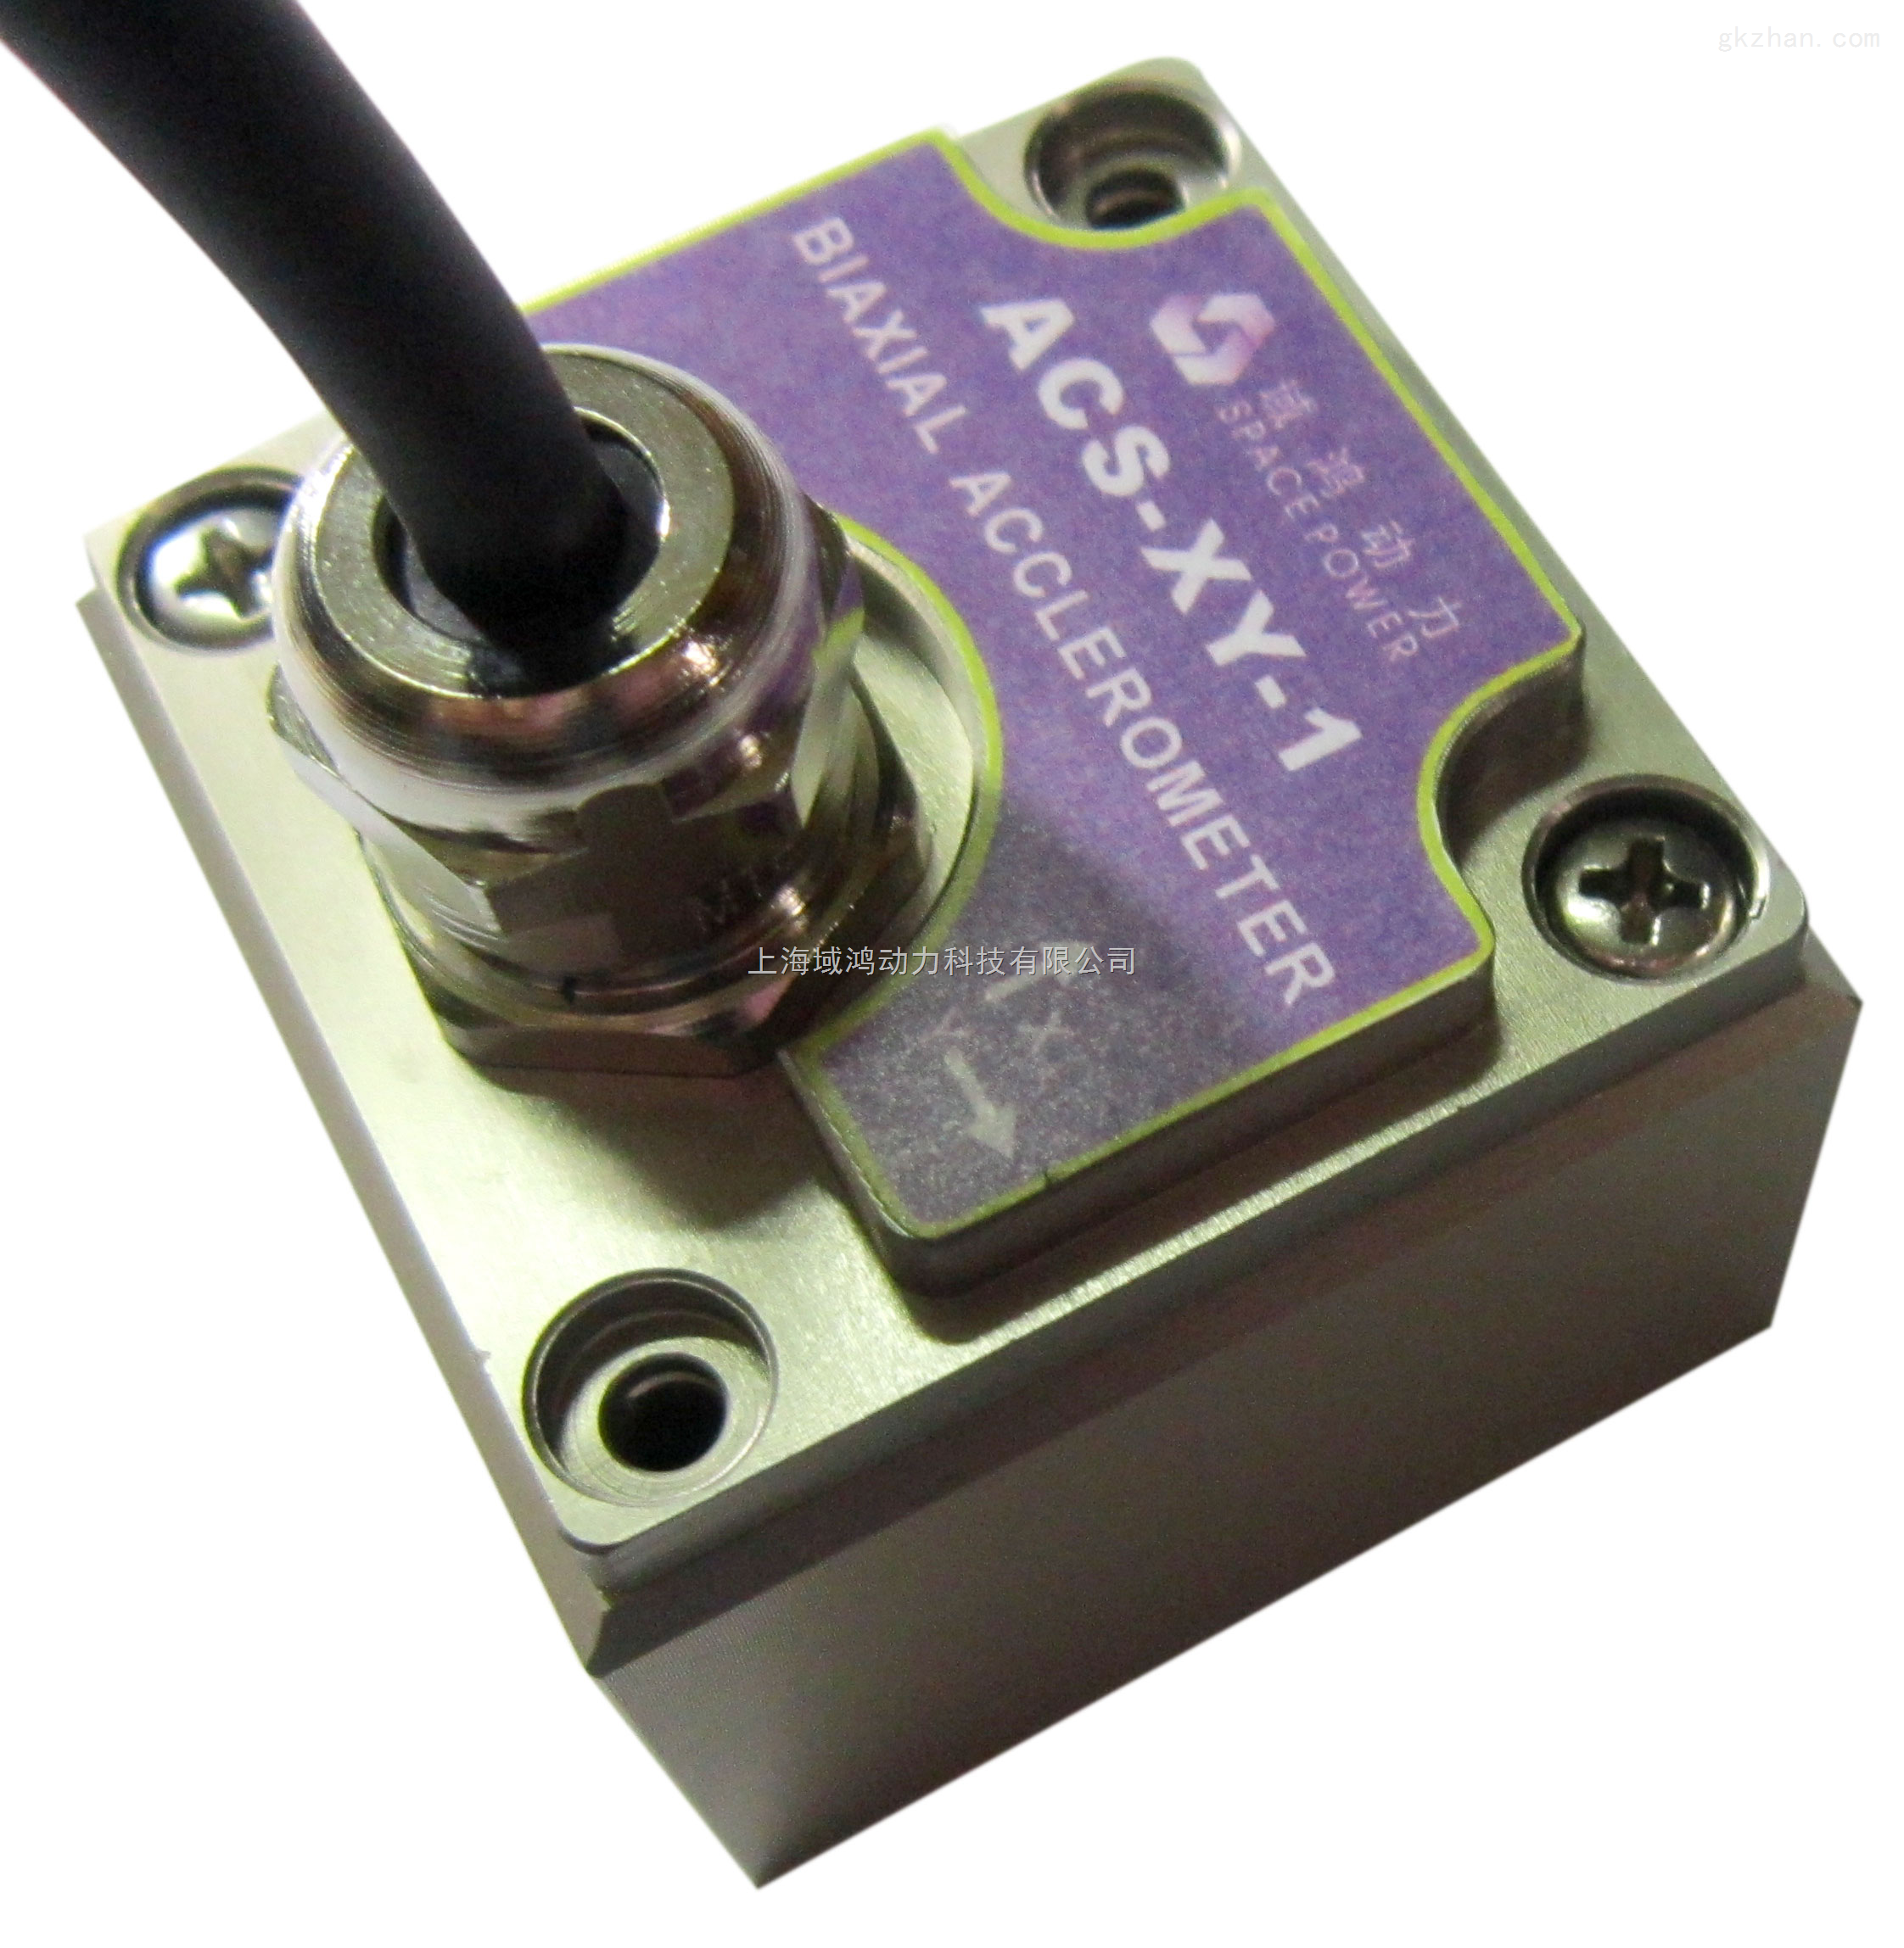
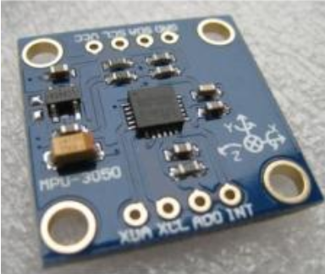
无人机为什么会发展如此迅猛
得益于智能手机带来的传感器小型化、低成本

Slide 5
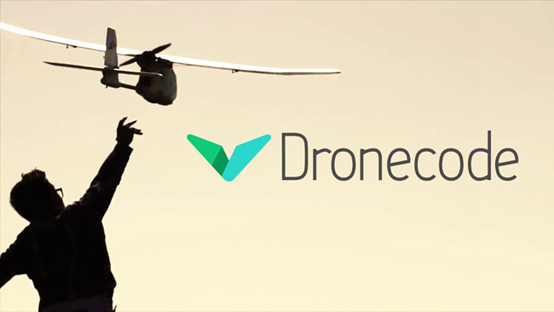
Dronecode

Slide 6
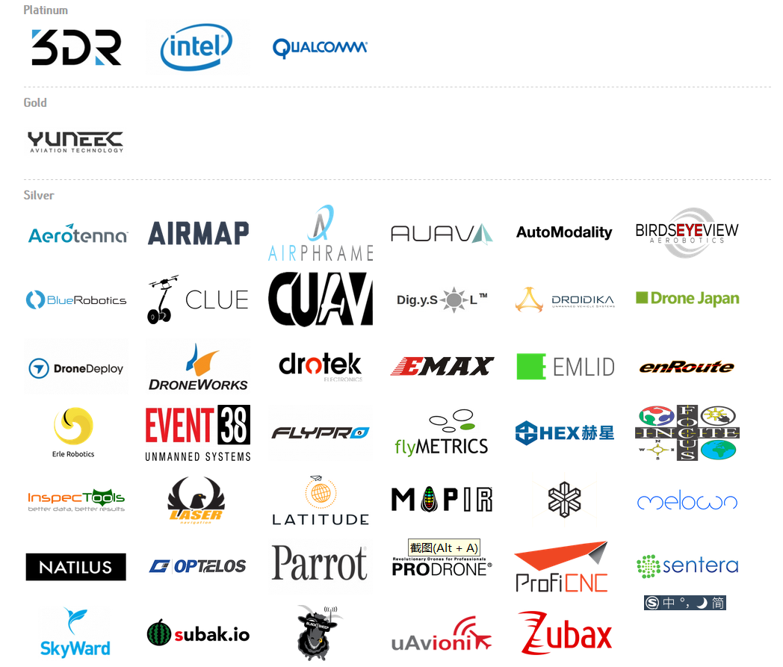
Dronecode成员

Slide 7
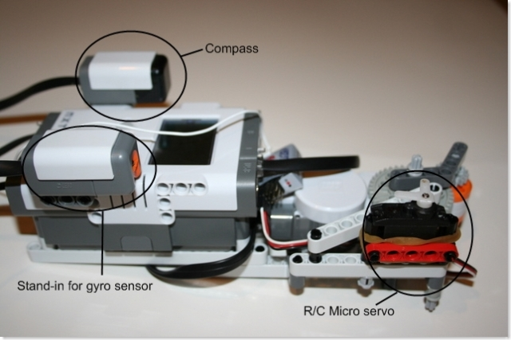
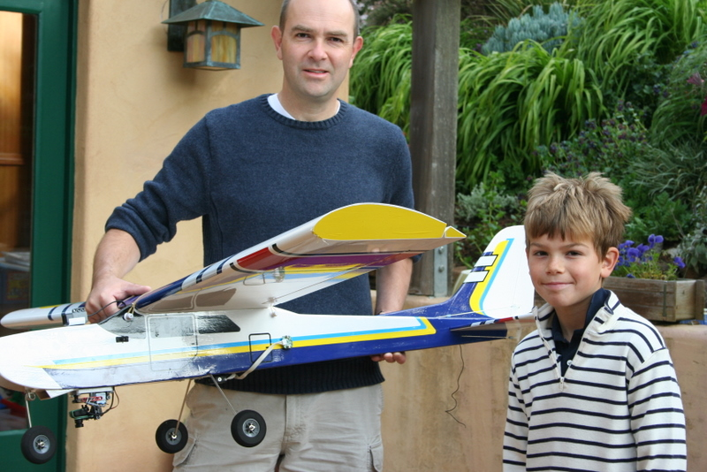
乐高飞控（Lego Autopilot）
DIY Drones社区的起点
Chris Anderson 2007年制作
Lego Mindstorms
固定翼飞机
简单的磁罗盘导航

Slide 8
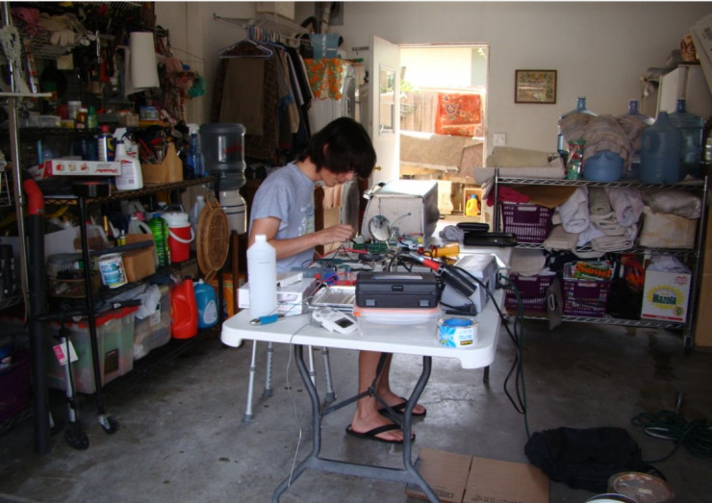
Jordi Muñoz

Slide 9
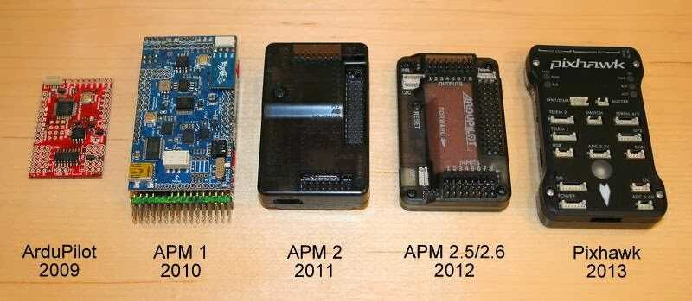
Arduino时代
2009年转移到AVR架构

Slide 10
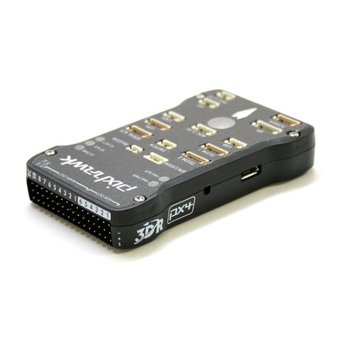
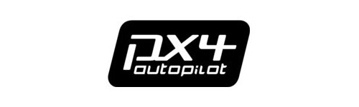
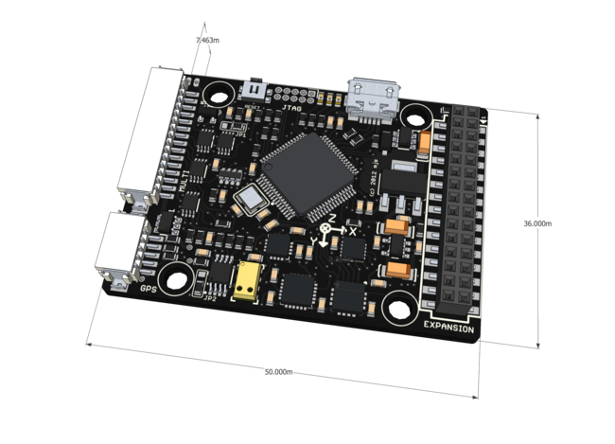
PX4
2012年开始与PX4项目合作
32位STM32处理器
Lorenz Meier

Slide 11
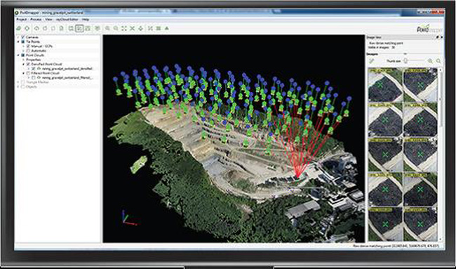
行业应用
测绘

Slide 12
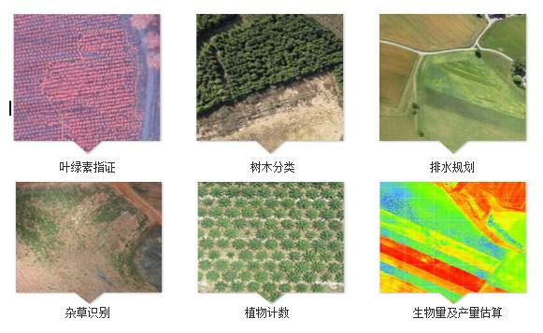
农业应用
测绘

Slide 13
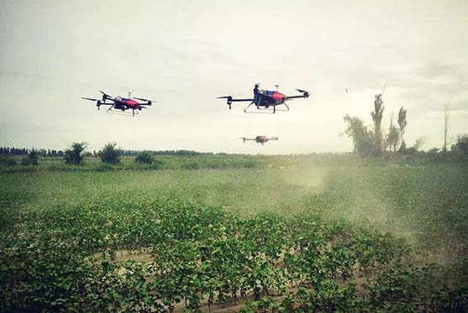
农业应用
农药喷洒

Slide 14
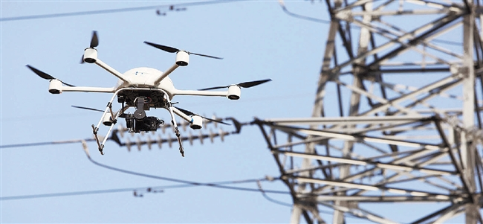
行业应用
电力

Slide 15
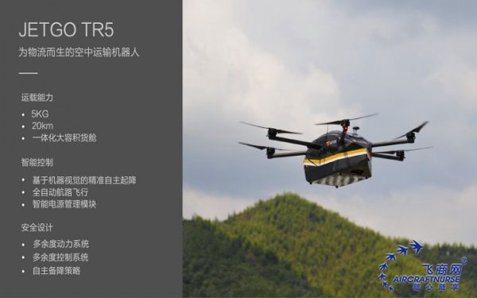
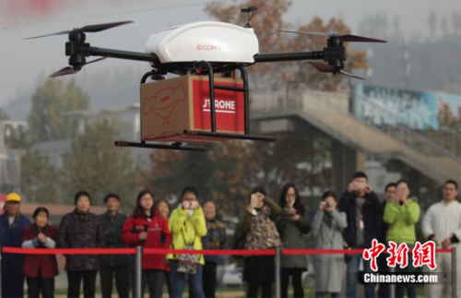
行业应用
快递

Slide 16
人工智能时代 无人机会有什么新应用

Slide 17
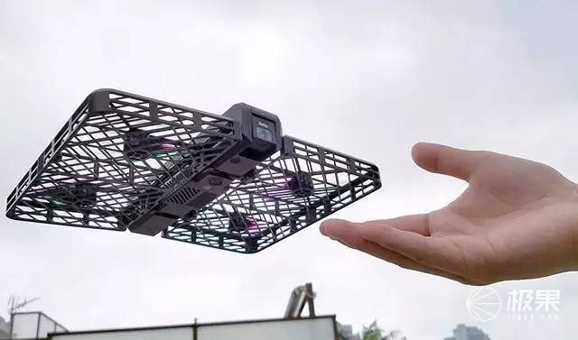
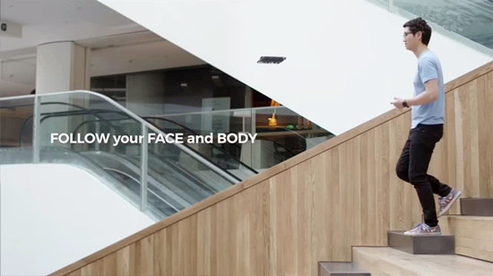
智能跟随

Slide 18
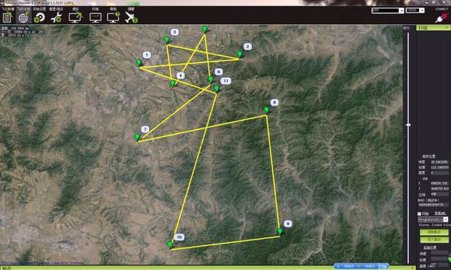
智能航线规划

Slide 19
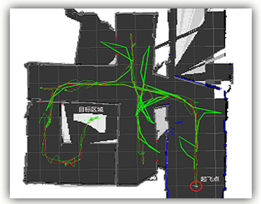
智能避障 及 自主导航和定位

Slide 20
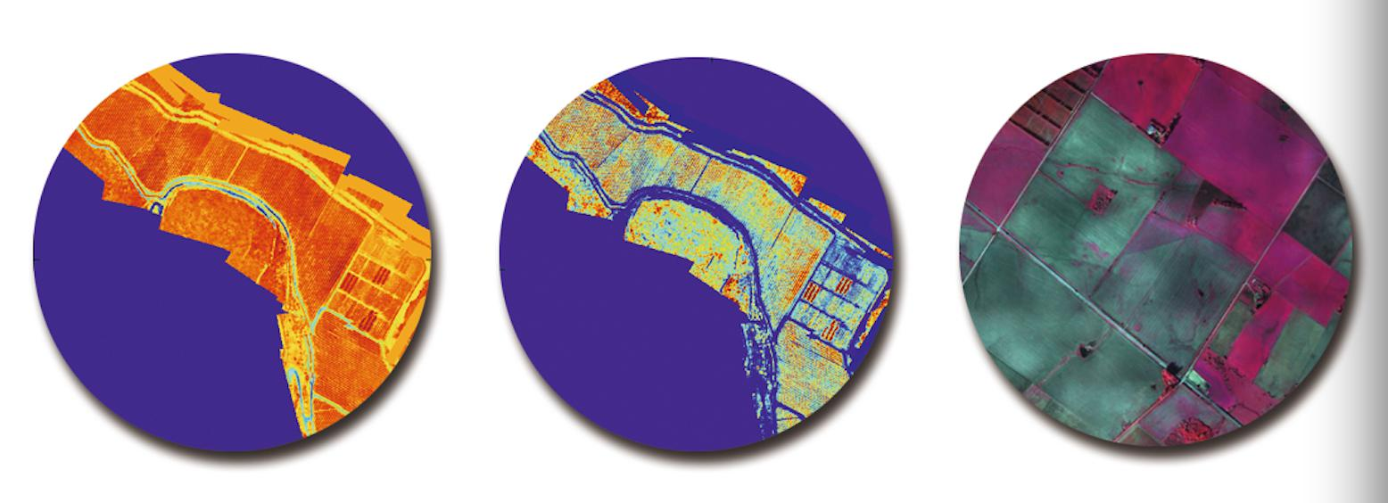
大数据 自动识别目标状态

Slide 21
Thanks！

